Slide 1
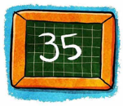
SEPTEMBRE 2014
lundi | mardi | mercredi | jeudi | vendredi | samedi | dimanche
1 | 2 | 3 | 4 | 5 | 6 | 7
8 | 9 | 10 | 11 | 12 | 13 | 14
15 | 16 | 17 | 18 | 19 | 20 | 21
22 | 23 | 24 | 25 | 26 | 27 | 28
29 | 30
rentrée
automne

Slide 2
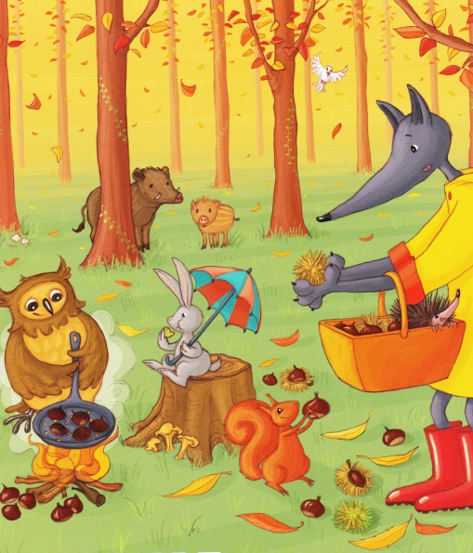
OCTOBRE 2014
lundi | mardi | mercredi | jeudi | vendredi | samedi | dimanche
 |  | 1 | 2 | 3 | 4 | 5
6 | 7 | 8 | 9 | 10 | 11 | 12
13 | 14 | 15 | 16 | 17 | 18 | 19
20 | 21 | 22 | 23 | 24 | 25 | 26
27 | 28 | 29 | 30 | 31

Slide 3
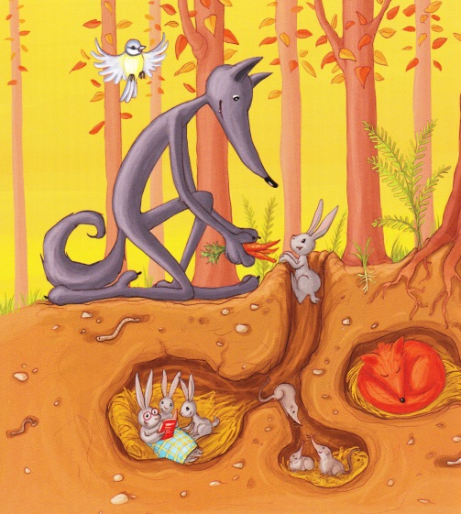
NOVEMBRE 2014
lundi | mardi | mercredi | jeudi | vendredi | samedi | dimanche
 |  |  |  |  | 1 | 2
3 | 4 | 5 | 6 | 7 | 8 | 9
10 | 11 | 12 | 13 | 14 | 15 | 16
17 | 18 | 19 | 20 | 21 | 22 | 23
24 | 25 | 26 | 27 | 28 | 29 | 30
Toussaint
Armistice

Slide 4
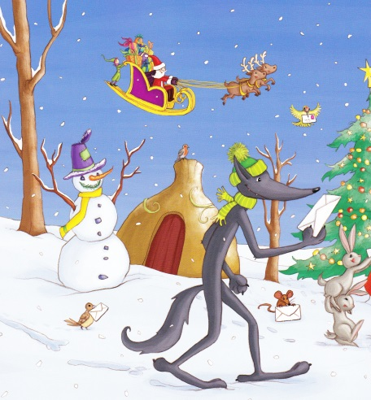
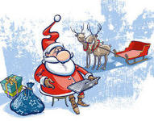
DECEMBRE 2014
lundi | mardi | mercredi | jeudi | vendredi | samedi | dimanche
1 | 2 | 3 | 4 | 5 | 6 | 7
8 | 9 | 10 | 11 | 12 | 13 | 14
15 | 16 | 17 | 18 | 19 | 20 | 21
22 | 23 | 24 | 25 | 26 | 27 | 28
29 | 30 | 31
HIVER
NOEL

Slide 5
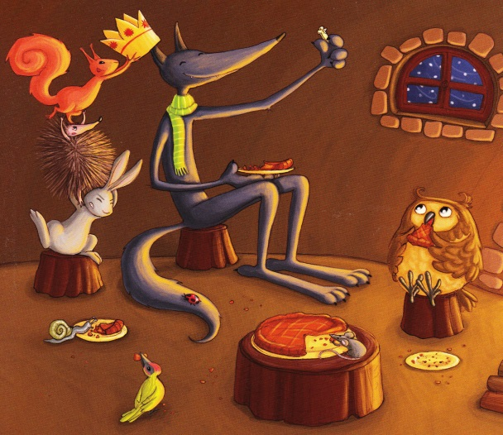
JANVIER 2015
lundi | mardi | mercredi | jeudi | vendredi | samedi | dimanche
 |  |  | 1 | 2 | 3 | 4
5 | 6 | 7 | 8 | 9 | 10 | 11
12 | 13 | 14 | 15 | 16 | 17 | 18
19 | 20 | 21 | 22 | 23 | 24 | 25
26 | 27 | 28 | 29 | 30 | 31
Jour de l‘an
Epiphanie

Slide 6
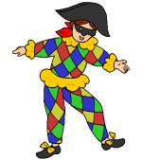
FEVRIER 2015
lundi | mardi | mercredi | jeudi | vendredi | samedi | dimanche
 |  |  |  |  |  | 1
2 | 3 | 4 | 5 | 6 | 7 | 8
9 | 10 | 11 | 12 | 13 | 14 | 15
16 | 17 | 18 | 19 | 20 | 21 | 22
23 | 24 | 25 | 26 | 27 | 28
Chandeleur
Mardi gras

Slide 7
MARS 2015
lundi | mardi | mercredi | jeudi | vendredi | samedi | dimanche
 |  |  |  |  |  | 1
2 | 3 | 4 | 5 | 6 | 7 | 8
9 | 10 | 11 | 12 | 13 | 14 | 15
16 | 17 | 18 | 19 | 20 | 21 | 22
23 | 24 | 25 | 26 | 27 | 28 | 29
30 | 31
Printemps

Slide 8
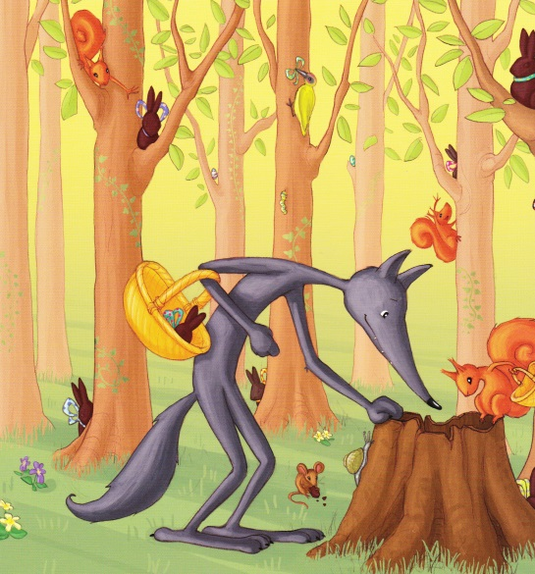
AVRIL 2015
lundi | mardi | mercredi | jeudi | vendredi | samedi | dimanche
 |  | 1 | 2 | 3 | 4 | 5
6 | 7 | 8 | 9 | 10 | 11 | 12
13 | 14 | 15 | 16 | 17 | 18 | 19
20 | 21 | 22 | 23 | 24 | 25 | 26
27 | 28 | 29 | 30
Pâques

Slide 9
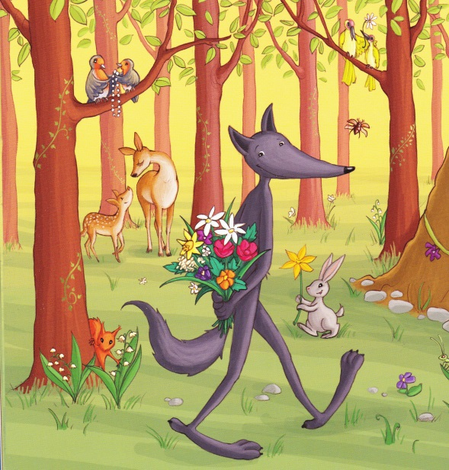
MAI 2015
lundi | mardi | mercredi | jeudi | vendredi | samedi | dimanche
 |  |  |  | 1 | 2 | 3
4 | 5 | 6 | 7 | 8 | 9 | 10
11 | 12 | 13 | 14 | 15 | 16 | 17
18 | 19 | 20 | 21 | 22 | 23 | 24
25 | 26 | 27 | 28 | 29 | 30 | 31
Victoire 45
Ascension
Pentecôte
Fête des mères

Slide 10
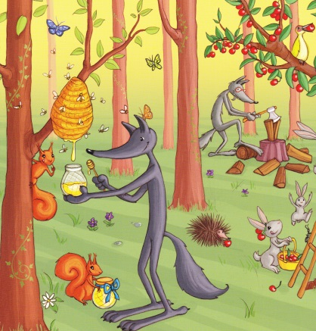
JUIN 2015
lundi | mardi | mercredi | jeudi | vendredi | samedi | dimanche
1 | 2 | 3 | 4 | 5 | 6 | 7
8 | 9 | 10 | 11 | 12 | 13 | 14
15 | 16 | 17 | 18 | 19 | 20 | 21
22 | 23 | 24 | 25 | 26 | 27 | 28
29 | 30
été
Fête des pères

Slide 11
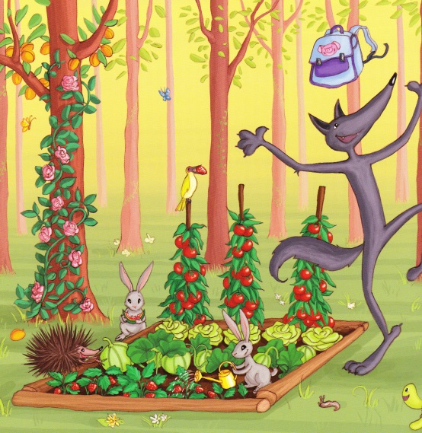
JUILLET 2015
lundi | mardi | mercredi | jeudi | vendredi | samedi | dimanche
 |  | 1 | 2 | 3 | 4 | 5
6 | 7 | 8 | 9 | 10 | 11 | 12
13 | 14 | 15 | 16 | 17 | 18 | 19
20 | 21 | 22 | 23 | 24 | 25 | 26
27 | 28 | 29 | 30 | 31
Fête nationale

Slide 12
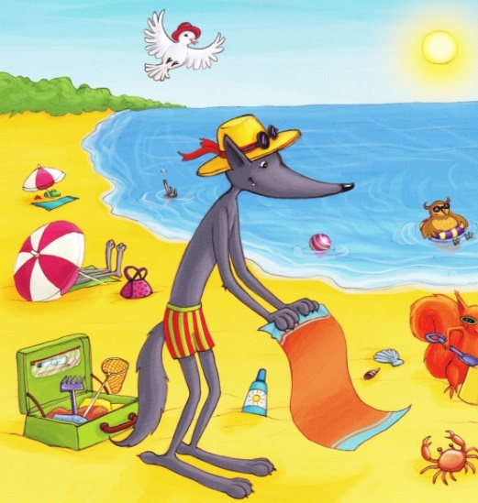
AOUT 2015
lundi | mardi | mercredi | jeudi | vendredi | samedi | dimanche
 |  |  |  |  | 1 | 2
3 | 4 | 5 | 6 | 7 | 8 | 9
10 | 11 | 12 | 13 | 14 | 15 | 16
17 | 18 | 19 | 20 | 21 | 22 | 23
24 | 25 | 26 | 27 | 28 | 29 | 30
31

